Slide 1
ЛЕКЦІЯ 6
Коди у системах передавання інформації
1. Системи числення
2. Завадонезахищені коди
3. Коди з визначенням помилок
4. Коди з визначенням та виправленням помилок
5. Оптимальні коди
6. Методи формування лінійних кодів

Slide 2
Код – множина комбінацій в деякому алфавіті, поставлена у в заємно однозначну відповідність з початковою множиною.
Кодування – встановлення відповідності між елементом початкових даних і кінцевою сукупністю символів, що називається кодовою комбінацією.
В залежності від кількості ознак посилань кодування буває одноелементним та багатоелементним. Одноелементне кодування відбувається на основі однієї ознаки посилання (полярність, амплітуда, частота, тривалість, фаза), а багатоелементне - на їх комбінації.
За кількістю символів коди можна розподілити на: одиничні, двійкові та недвійкові. Кількість символів називається основою коду. В залежності від методу побудови розрізняють коди, що використовують усі можливі комбінації - коди на всі сполучення та коди, що використовують лише частину можливих комбінацій. Крім того, вони розподіляються на коди, що не виявляють спотворення, коди, що виявляють спотворення та коди, що виявляють та виправляють спотворення. В теперішній час найчастіше використовують двійкові коди.

Slide 3
Таблиця 1 - Співвідношення чисел
1. Системи числення
Десяткова | Двійкова | Вісімкова | Шістнадцяткова
0 | 0000 | 00 | 00
1 | 0001 | 01 | 01
2 | 0010 | 02 | 02
3 | 0011 | 03 | 03
4 | 0100 | 04 | 04
5 | 0101 | 05 | 05
6 | 0110 | 06 | 06
7 | 0111 | 07 | 07
8 | 1000 | 10 | 08
9 | 1001 | 11 | 09
10 | 1010 | 12 | 0A
11 | 1011 | 13 | 0B
12 | 1100 | 14 | 0C
13 | 1101 | 15 | 0D
14 | 1110 | 16 | 0E
15 | 1111 | 17 | 0F
16 | 10000 | 20 | 10
Методика побудови кодів тісно пов’язана з відповідними системами числення. Побудова системи числення залежить від її основи, тобто кількості цифр, з яких можна одержати будь -яке число.
Так, десяткова система базується на цифрах від 0 до 9, двійкова - 0
та 1, вісімкова - від 0 до 7, шістнадцяткова - на цифрах від 0 до 9 та літерах
A, B, C, D, E, F. В таблиці 9.1 наведено співвідношення чисел у різних системах числення.

Slide 4
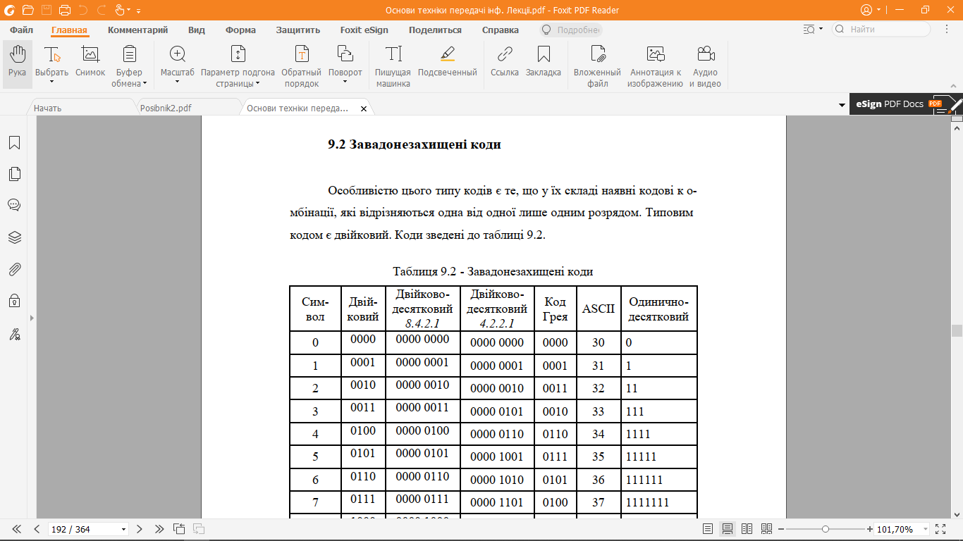
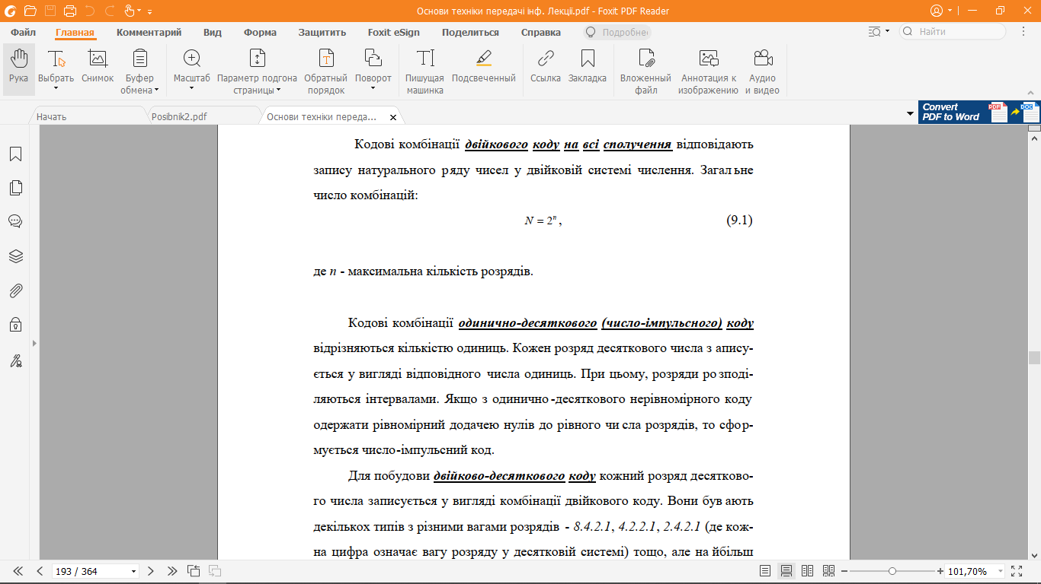
2. Завадонезахищені коди

Slide 5
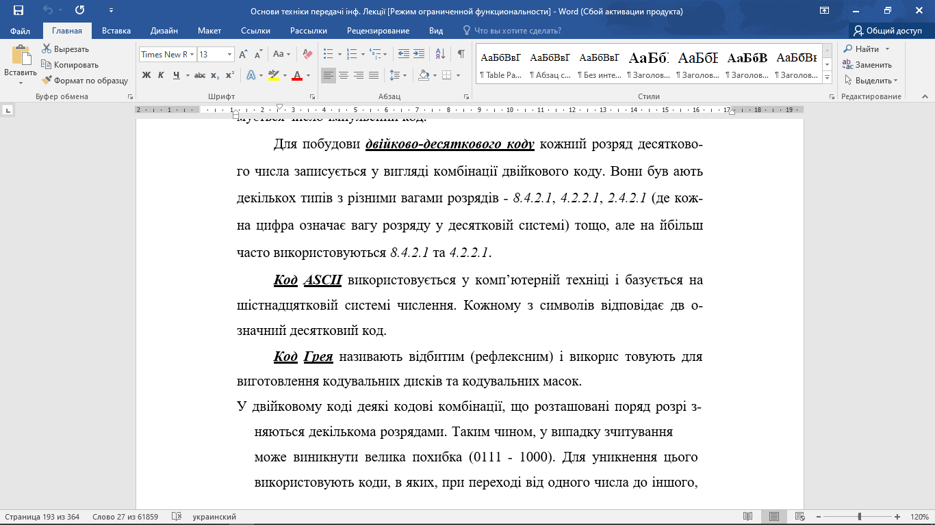
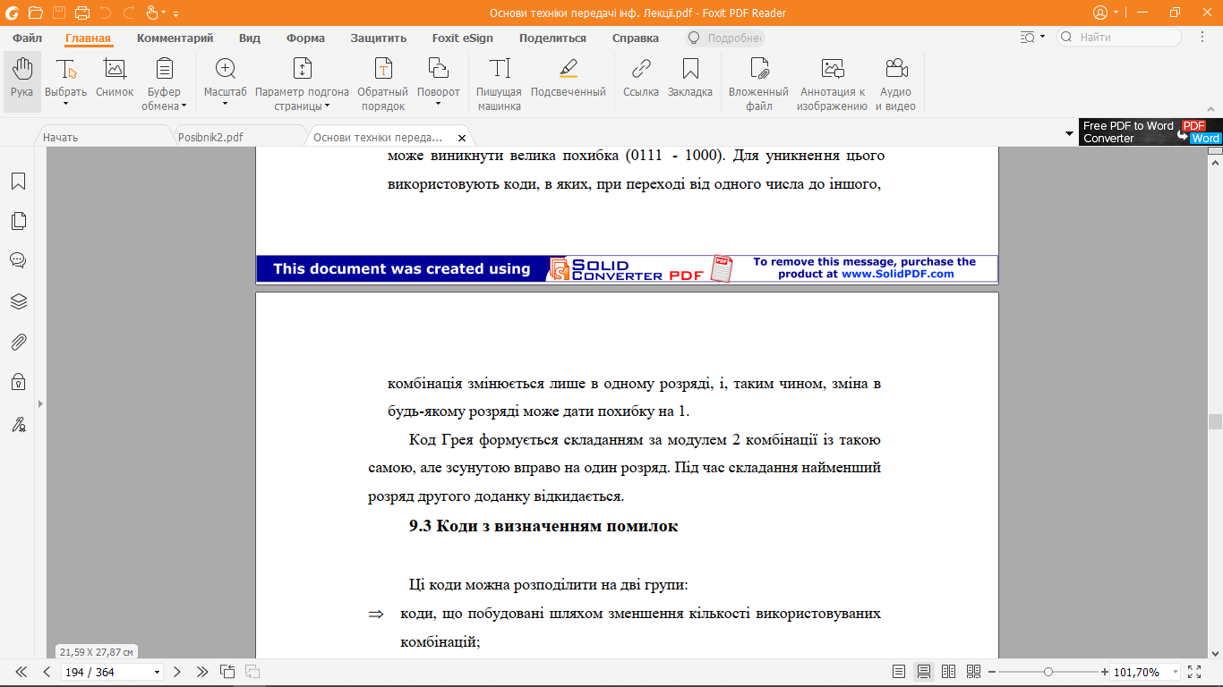

Slide 6
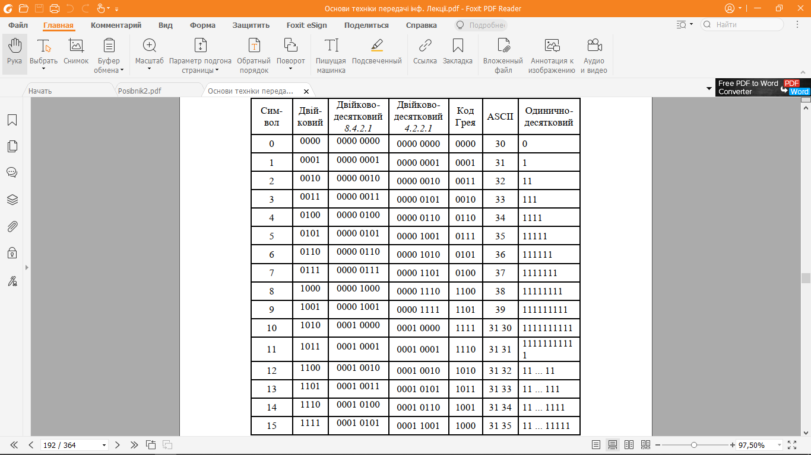

Slide 7
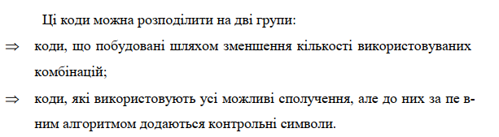
3. Коди з визначенням помилок

Slide 8
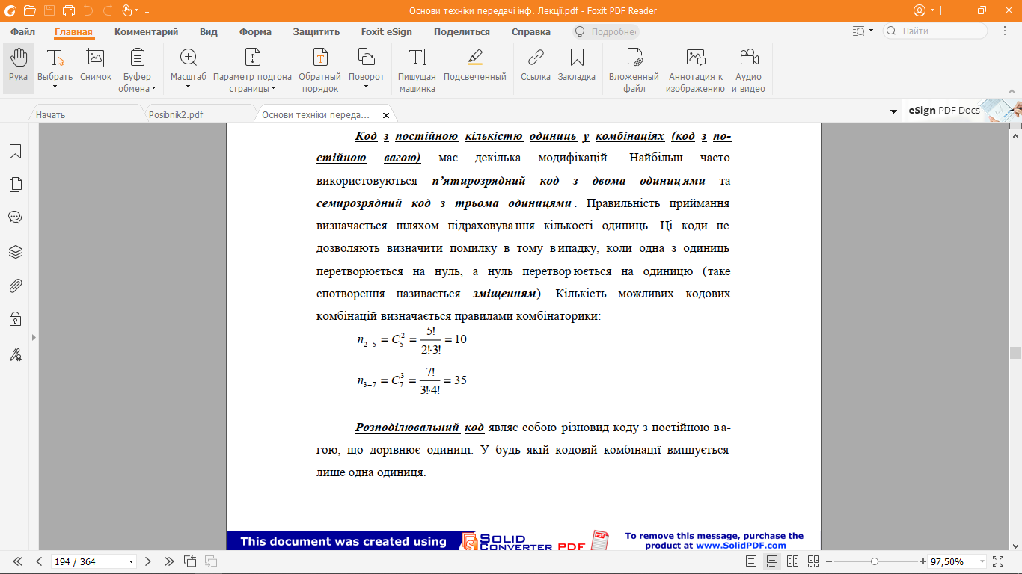

Slide 9
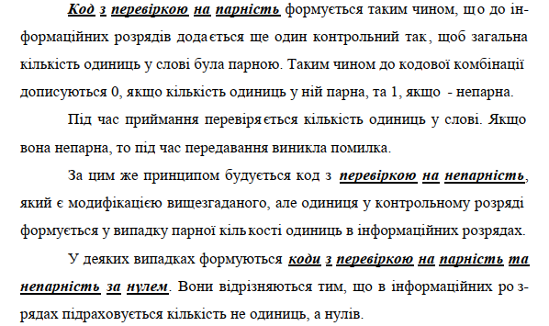

Slide 10
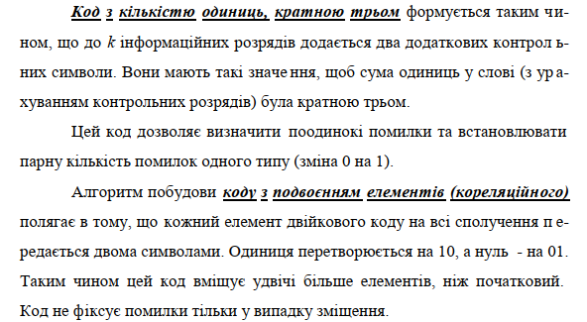

Slide 11
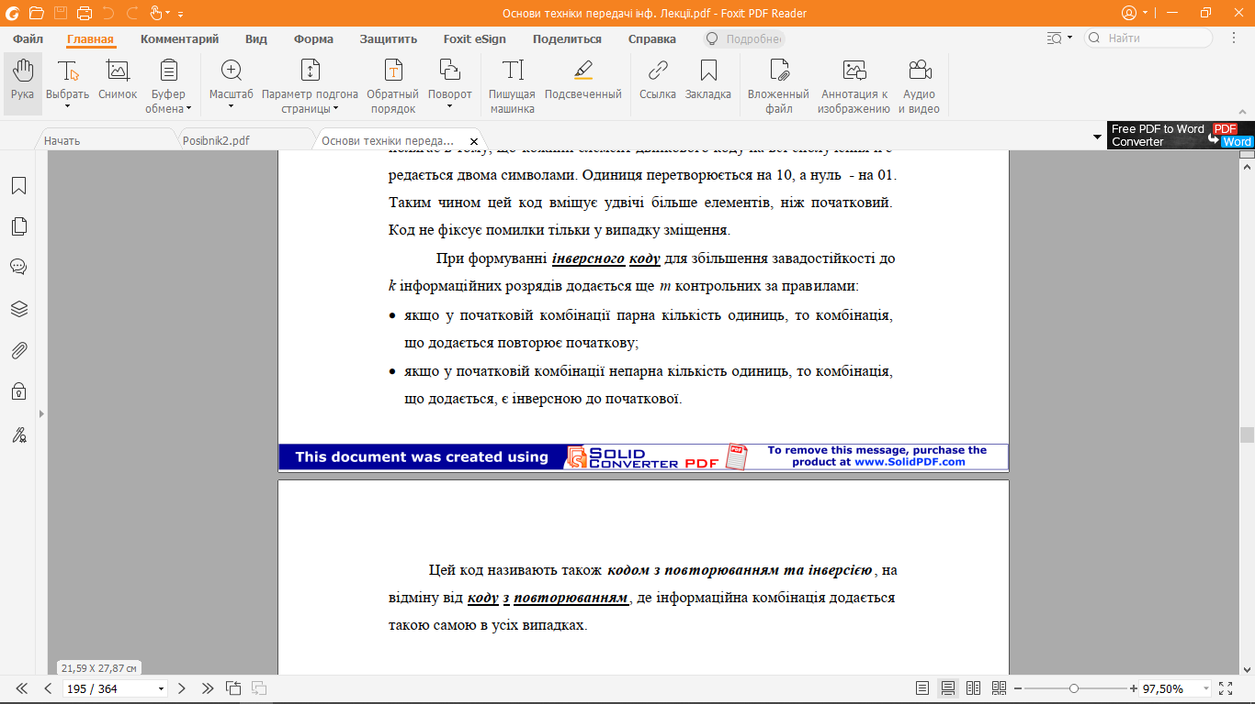

Slide 12
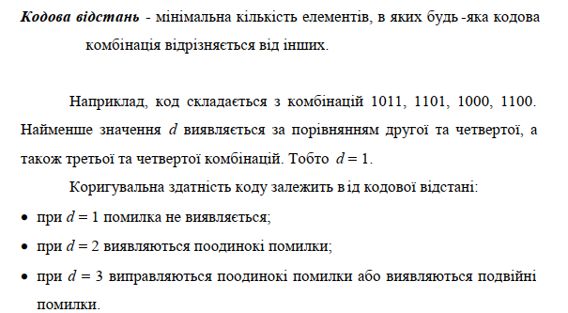
4. Коди з визначенням та виправленням помилок

Slide 13
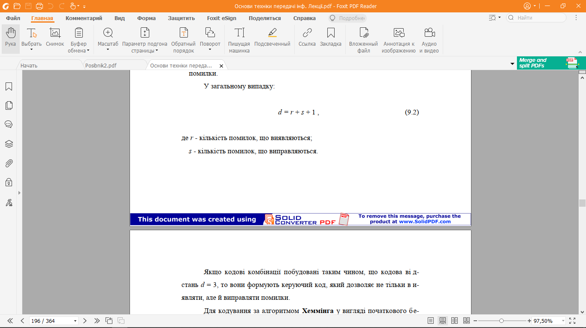
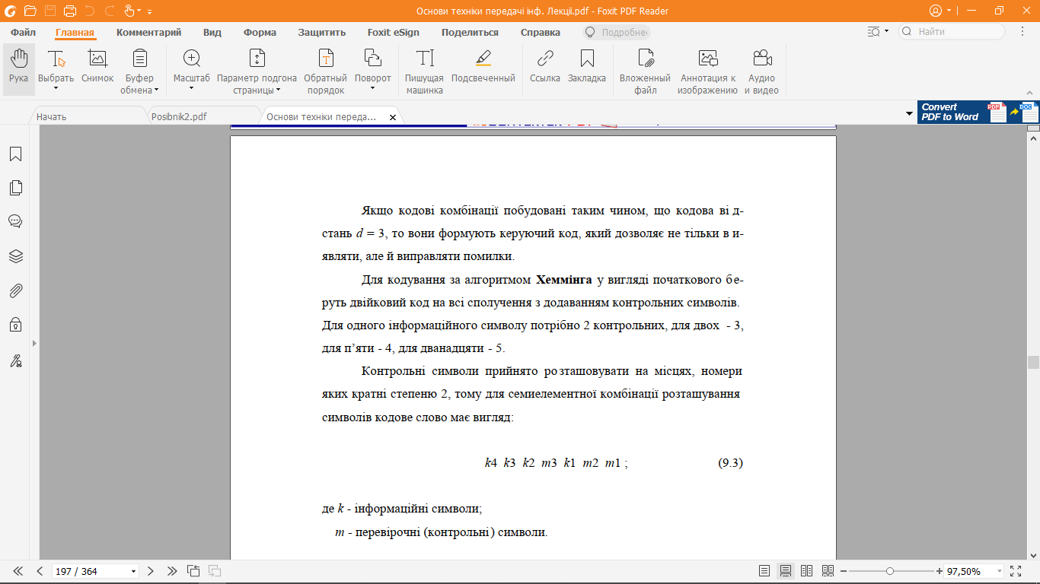

Slide 14
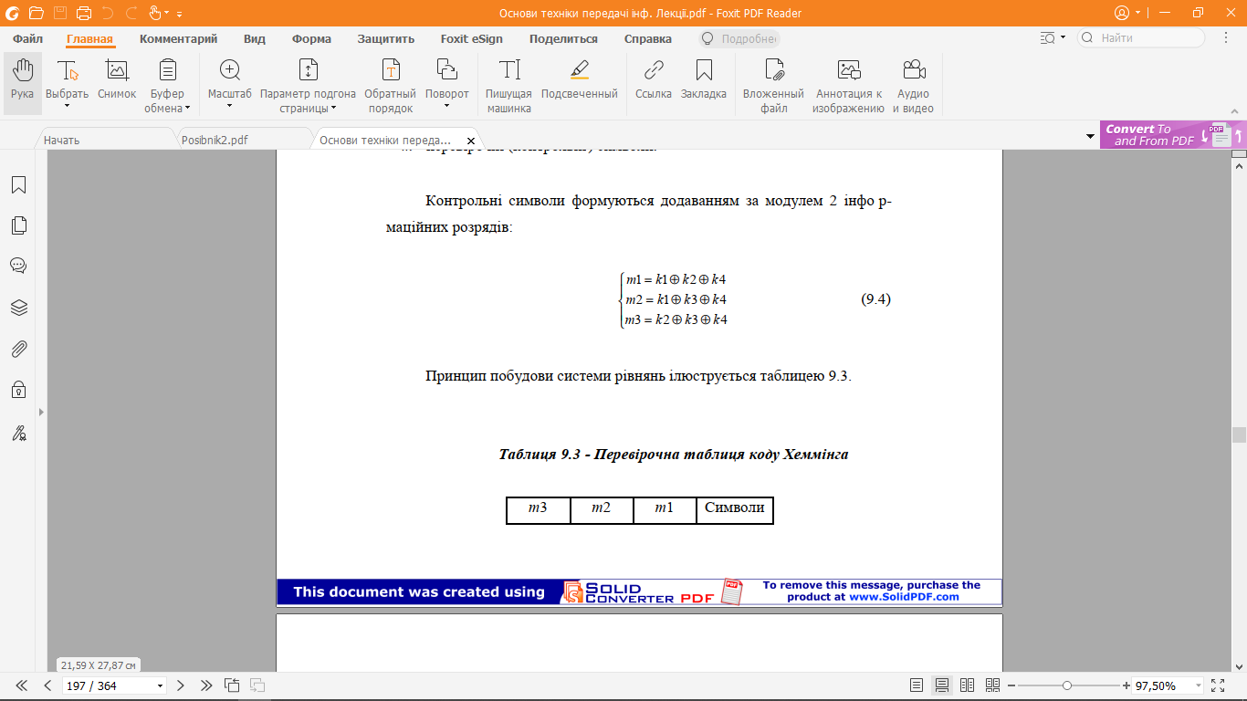
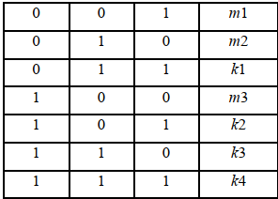

Slide 15
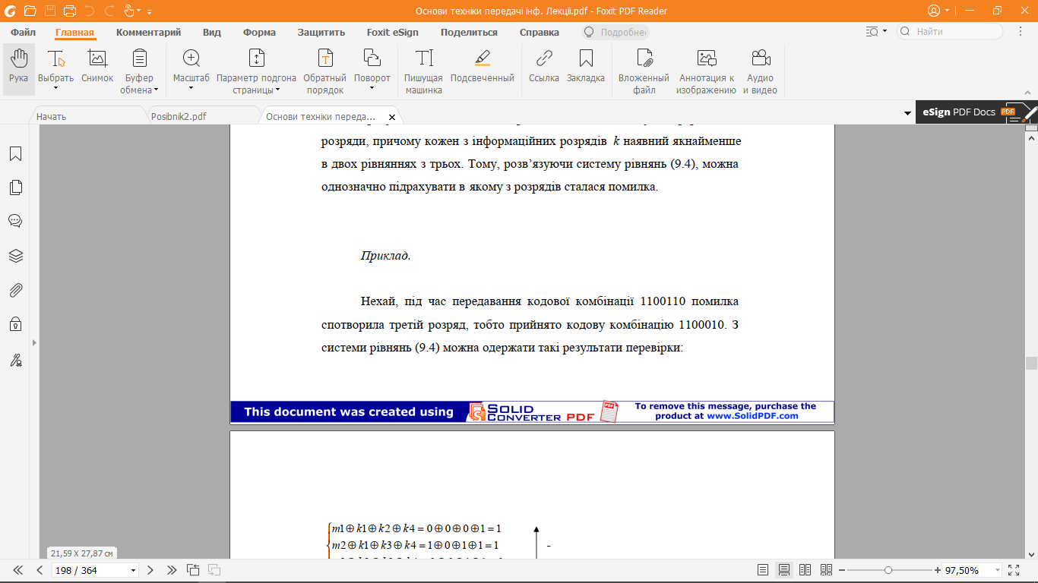
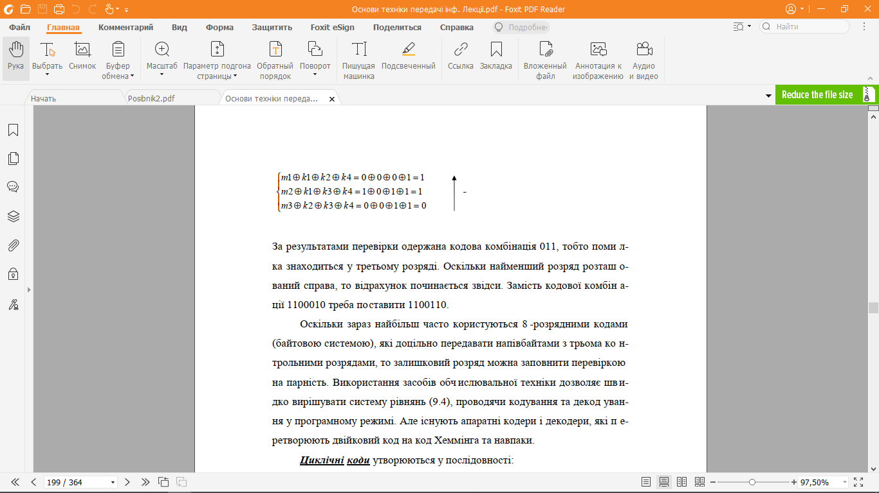

Slide 16
5. Оптимальні коди
Враховуючи статичні якості джерела повідомлення можна мінімізувати середню кількість двійкових символів, що необхідні для позначення однієї літери повідомлення.
Кодування за алгоритмом Шеннона-Фано здійснюється таким чином:
- літери алфавіту виписуються в порядку зменшення імовірностей появи;
- потім вони розподіляються на дві групи таким чином, щоб суми імовірностей були приблизно однаковими. Всім літерам першої половини першим символом надається “1”, другої - “0”. Кожна з груп розподіляється на підгрупи і алгоритм повторюється;
- процес продовжується до тих пір, поки у кожній підгрупі не залишиться одна літера.
Таким чином, найбільш імовірні комбінації передаються меншою
кількістю символів. Але ця методика не приводить до однозначного формування коду, тому що під час розбиття можна зробити більшою за
імовірністю як верхню, так і нижню половину.

Slide 17
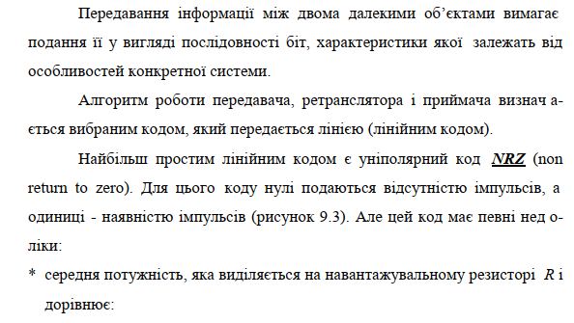
6. Методи формування лінійних кодів

Slide 18
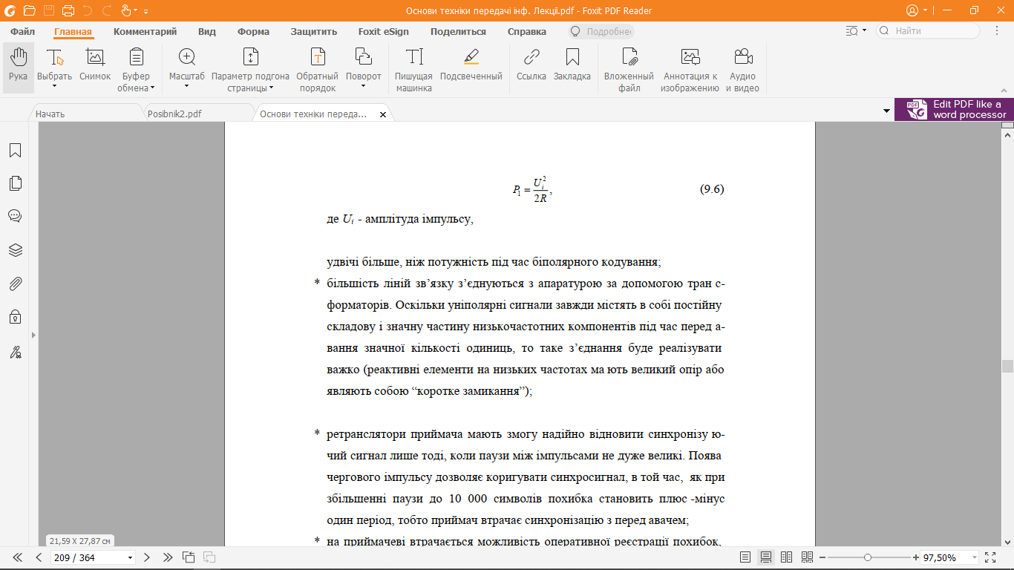

Slide 19
